Slide 1
第20回全国ベンチャースカウト フォーラムに参加して
兵庫連盟神戸垂水地区神戸第70団金井 楽

Slide 2
なぜ全国フォーラムに？
全国の意見が聞きたい。
スカウト活動を活性化させたい。
面白いことしてる子ないかな？
かわいい娘来るかな？

Slide 3
地区フォーラム採択文
【採択文】 よっしゃ！ 姫路へ行こう！
【ｱｸｼｮﾝﾌﾟﾗﾝ】外国人に姫路城を案内する。
【採択文】 ～荒波を越えて行け！～
【ｱｸｼｮﾝﾌﾟﾗﾝ】今年無人島キャンプに挑戦し、来年ラフティングに挑戦する。

Slide 4
兵庫県ベンチャースカウトフォーラム採択文 テーマ～持続可能な地域づくり～
採択文②
「スカウト活動の活性化」
アクションプラン
過去の面白い活動を収集し、まとめて配布する。
大野営技能大会を開催する。
採択文①
「文化の再認識と発信」
アクションプラン
・地区に定期的に外国人を招く。
・２３WSJで流しそうめんをふるまう。

Slide 6
全国ベンチャースカウトフォーラムとは？
全国から各都道府県代表者が集まり、議論をします。
１１月に３日間東京で行われました。
今年で第２０回目。
分科会・・・グループで討論
全大会・・・まとめ

Slide 8
第20回全国スカウトフォーラム フォーラム宣言
宣言①
採択文
ベンチャースカウトがゴミ問題に対して地域を巻き込み、身近なことから新たな取り組みを行う。
アクションプラン
「エンジョイクリーン作戦」を実施する。
地域のゴミ問題の現状をパンフレットを用いて発信し、興味関心をもってもらう。
提言文
日本連盟に「エンジョイクリーン作戦」の実施と推進を提言する。

Slide 9
宣言②
採択文
ベンチャースカウトがお互いの考えを率先して受け入れることができるようになり、地域から活動を活性化させていくことで、より良い世界を創る第一歩を踏み出す。
アクションプラン
スカウト活動の魅力を地区で話し合い地域の行事で紹介する。
Smileprojectの実施する
フォーラムの機会を増やす
提言文
フォーラムの機会を増やすように各都道府県連盟の支援を提言する。

Slide 10
宣言③
採択文
スカウト活動の内容だけでなく、意義も理解してもらい、地域との信頼関係を創り、それを活かし、スカウトは持続可能な地域づくりに協力する。そして、社会から必要とされる存在になる。
アクションプラン
地域のグルメをジャンボリーで紹介する。
対象年代を絞った広報を行い地域にスカウトを知ってもらう。
他のプロジェクトを参考にして活動の幅を広げる。
提言文
日本連盟にプロジェクトを全国のスカウトに提供することを提言する。

Slide 11
宣言④
採択文
「日々の善行」を実践し、スカウトを増やすことで、持続可能な地域を作る
アクションプラン
ビーバーやカブ、ボーイスカウトに環境問題を分かりやすく説明する。
受験で参加できない仲間へのフォローを行い、復帰しやすくする。
提言文
「登録の継続」のために配慮をするように提言する。
『スカウト活動体験デー』の制定を提言する。

Slide 15
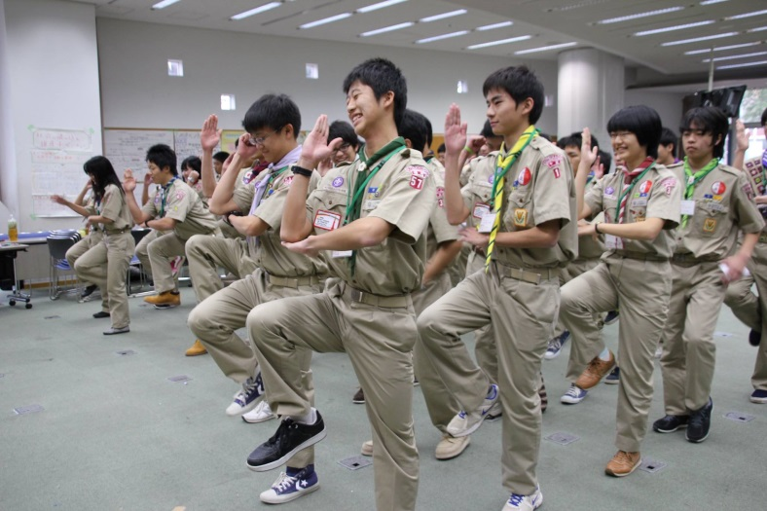
感想とこれから
発言力の高さに驚いた。
頭の中にある意見が言葉にできない。語彙力を増やしたい。
意見を言うことの楽しさを知った
FacebookなどSNSを利用し他県との連絡を取り合う。
フォーラム宣言をどう実施するのか考える。

Slide 16
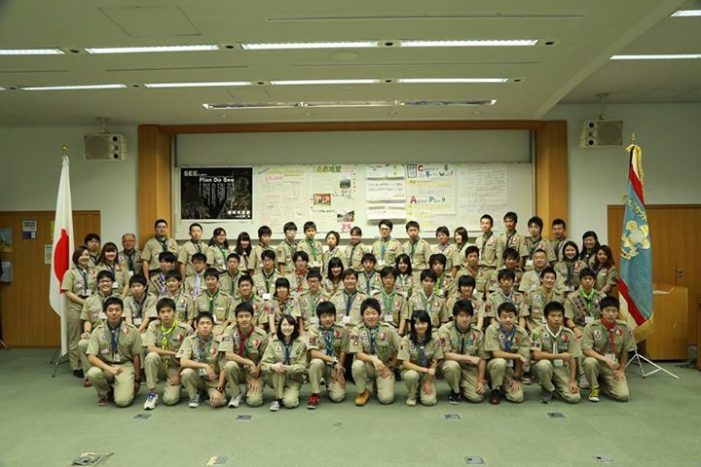
関係者の皆様 ありがとうございました。
ご清聴ありがとうございました。

